Slide 1



PAMETNA SPECIALIZACIJA
EDP 25
Priložnosti slovenske strategije trajnostne pametne specializacije (S5)
Marko Hren, MKRR, Vodja sektorja S5
Gorazd Jenko, MKRR, S5
RRA Posavje, Krško, 10. 4. 2025

Slide 2
CILJI S5
EDP 25
Dvig dodane vrednosti na zaposlenega;
Izboljšanje konkurenčnosti na globalnih trgih s povečanim obsegom znanja in tehnologij v izvozu Slovenije;
Dvig podjetniške aktivnosti.
OSREDNJI CILJ: ZELENI PREHOD

Slide 3



PAMETNA SPECIALIZACIJA POSTAJA CENTER GRAVITACIJE EKOSISTEMA RRI, upoštevaje:
Ekosistem za raziskave in inovacije v EU
Četverno vijačnico inoviranja
Osredotočenost na uporabnike in na relevanco za industrijo, ter na misije EU in družbene izzive
Široko udeležbo javnosti
Neprekinjen proces podjetniškega odkrivanja - EDP Entrepreneurial Discovery Process

Slide 4
QUADRUPLE HELLIX

Slide 5
4. Internationalisation
Government
QUADRUPLE HELLIX
4. Internationalisation
3. Policy mix
Academia
Industry
1. Priorities - concentration
2. Cooperation and collaboration
4. Internationalisation
4. Internationalisation
Communities
4. Internationalisation

Slide 6
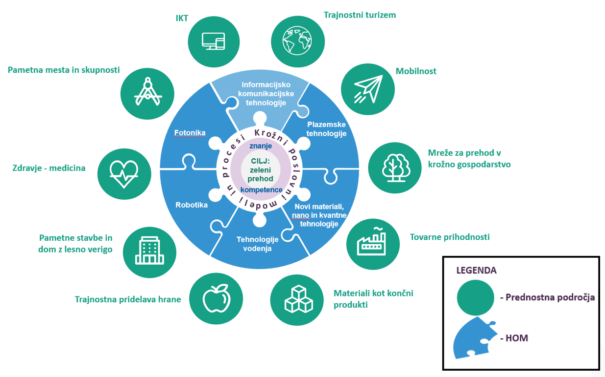
EDP 25
USTROJ S5
Trinivojska struktura prioritizacije S5

Slide 7
EDP 25
STRATEŠKA RAZVOJNO-INOVACIJSKA PARTNERSTVA - SRIP
SRIP-i so dolgoročna partnerstva med podjetji, raziskovalno sfero, državo in občinami ter povezovalci, uporabniki in nevladno sfero.
SRIP Pametna mesta in skupnosti: http://pmis.ijs.si
SRIP Pametne stavbe in dom z lesno verigo: https://srip-pametne-stavbe.si/
SRIP Mreže za prehod v krožno gospodarstvo: https://srip-krozno-gospodarstvo.si/
SRIP GoDigital: https://godigital.gzs.si/
SRIP Trajnostna pridelava hrane: https://www.gzs.si/srip-hrana/
SRIP Tovarne prihodnosti: http://ctop.ijs.si/sl/o-partnerstvu/
SRIP Zdravje – medicina: https://www.sripzdravje-medicina.si/
SRIP Mobilnost: https://www.acs-giz.si/o-acs
SRIP Materiali kot končni produkti: https://matpro.gzs.si/
SRIP Turizem od leta 2024 ni

Slide 8
Možnosti za sofinanciranje
EDP 25
Program Evropske kohezijske politike 2021-2027
STEP
MGTŠ; Načrt Razvojnih Spodbud 2025 https://www.gov.si/assets/ministrstva/MGTS/Dokumenti/DRS/Nacrt_razvojnih_spodbud_2025_.pdf
Interreg Slovenija Avstrija
Interreg Alpine Space in drugi (EUREKA…)
Centralizirani INŠTRUMENTI (Horizon Europe; Digital Europe, Interregional Innovaton Investment Instrument - I3, Evropski obrambni sklad idr.)

Slide 9
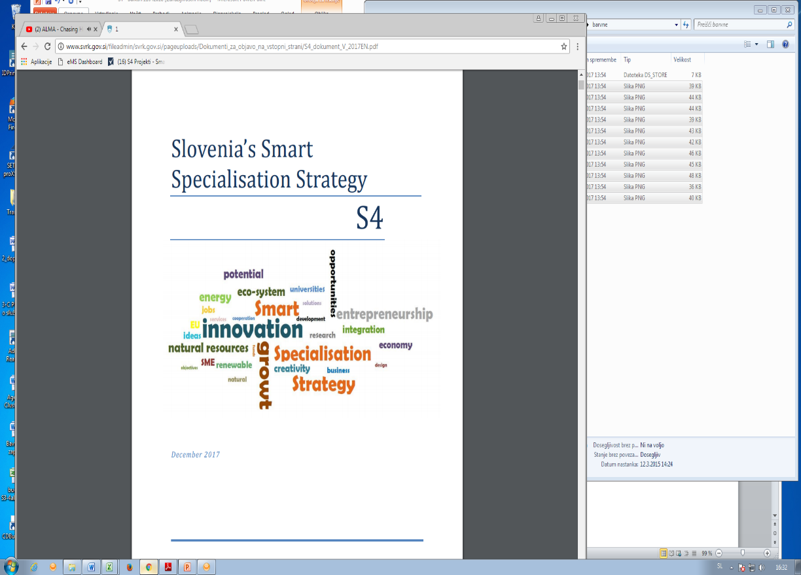

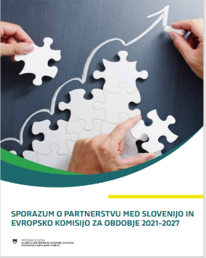
EDP 23
SVEŽENJ UKREPOV
OBZORJE, DIGITAL EUROPE
KAJ MANJKA ?
PROGRAM EKP 2021-2027
SPORAZUM O PARTNERSTVU SI –
EK 2021-2027
S5 – SLOVENSKA STRATEGIJA TRAJNOSTNE PAMETNE SPECIALIZACIJE
I3–INTERREGIONAL INNOVATION INVESTMENT
NOO - NAČRT ZA OKREVANJE IN ODPORNOST

Slide 10
Tehnološke in družbene inovacije od ideje do trga; TRL – technology readiness level
Komplementarnost z Obzorjem 2020: (Teaming, ERC, Twinning…)
Bazična znanost
Boljša izraba in razvoj raziskovalne infrastrukture
CONCEPT
TRL 1-3
TRL 6-9
9+
TRL 3-6
PROOF OF CONCEPT
Izboljšanje mednarodne konkurenčnosti in odličnosti raziskav za sodelovanje v verigah vrednosti
DEVELOPMENT
➔ Mednarodne iniciative (EUREKA, I3) ➔
Podpora RRI procesom:
Manjši inovacijski Večji RRI projekti
SME Instr.
Komplementarnost z I3 – Interregional Innovation Investment Instrument
PROTOTIPE
DEPLOYMENT
Povratna sredstva
COMMERCIALISATION
SCALE-UP
Internacionalizacija

Slide 11
Platforma STEP
EDP 25
Cilj Platforme STEP je podpreti razvoj in proizvodnjo kritičnih tehnologij na treh področjih:
čiste, brezogljične in z viri učinkovite tehnologije (cleantech),
digitalne tehnologije in globokotehnološke inovacije (digital tech in deeptech),
biotehnologije (biotech).

Slide 12

Pečat suverenosti
EDP 25
STEP uvaja PEČAT SUVERENOSTI – znak kakovosti EU za projekte, ki izpolnjujejo cilje STEP in se lahko financirajo iz sredstev EU:
Dodeljuje se v okviru programa Obzorje Evropa, Programa za digitalno Evropo, Programa EU za zdravje, Evropskega obrambnega sklada ali Sklada za inovacije, za projekte ocenjene kot upravičene in skladne z zahtevami glede kakovosti iz razpisa
Projekti s pečatom suverenosti lahko lažje pridobijo sofinanciranje iz ESRR in ESS+ (če država članica to možnost omogoči)

Slide 13
Primer razpisa: Spodbujanje izvajanja raziskovalno-razvojnih programov (TRL 3-6)
EDP 25
Februarja 2025 objavljen JR, rok za oddajo 18.4.2025 do 23:59 ure
Višina sredstev, ki je na razpolago za javni razpis, je največ do 58.753.000,00 EUR, KR vzhodna 17,251 mio EUR, zahodna 41,502 mio EUR
Namen:
Spodbujanje tehnoloških in uporabnih raziskav in razvoja (TRL 3-6)
Povezovanje raziskovalnih zavodov, visokošolskih zavodov ter zasebnega sektorja za prenos in kroženje znanja
Spodbujanje internacionalizacije slovenskega gospodarstva in krepitvi podpornega okolja za inovacijsko-razvojne procese
Za RR projekte na prednostnih področjih uporabe S5

Slide 14
JR Spodbujanje izvajanja raziskovalno-razvojnih programov (TRL 3-6)
EDP 25
PREDMET JAVNEGA RAZPISA
SKLOP I – 2 VELIKA RR PROGRAMA, od 5 mio do 9 mio EUR, RO 100% sofinanciranje, podjetja 25%, najmanj 10 in največ 20 partnerjev (najmanj 4 RO in 6 podjetij)
SKLOP II – SREDNJI RR PROGRAMI, od 3 mio do 5 mio EUR (7-12 partnerjev, 3 RO)
SKLOP III – MAJHNI RR PROGRAMI, od 1 mio do 3 mio EUR (5-8 partnerjev, 2 RO)
Sofinanciranje RR programov konzorcijskih partnerjev, hkrati v obeh kohezijskih regijah, prejemniki državnih pomoči so podjetja

Slide 15
EDP 25
KRITERIJI ZA IZBOR
ZNANSTVENA ODLIČNOST (med drugim beyond-state-of-the-art v globalnem prostoru)
DRUŽBENI IN GOSPODARSKI VPLIV (tudi ambicioznost in izvedljivost AC faze TRL 7-9)
KAKOVOST IN UČINKOVITOST IZVEDBE

Slide 16
EDP 25
DRUGE INFORMACIJE
Razpisna dokumentacija objavljena na spletni strani ARIS: https://www.aris-rs.si/sl/razpisi/index.asp
Vprašanja in odgovori na voljo na: https://www.aris-rs.si/sl/

Slide 17
Obzorje Evropa EU Funding & Tenders Portal https://ec.europa.eu/info/funding-tenders/opportunities/portal/screen/home
EDP 25
USPEŠNOST PRIDOBIVANJA SREDSTEV (na voljo več kot 83 mrd EUR)
V štirih letih (od 7 let) je slovenskim prijaviteljem uspelo pridobiti 354,1 milijonov evrov, povprečno po 88,5 milijona evrov na leto (v predhodnem obdobju 54 mio EUR letno)
V Obzorju Evropa je delež odobrenih prijav v prvih štirih letih trajanja narasel na kar 20,6% (Obzorje 2020 je bil delež cca 11%)
V odobrenih projektih programa Obzorje Evropa so v največji meri sodelovale organizacije iz Osrednjeslovenske razvojne regije (71% od vseh 1078 sodelovanj), sledi Podravska (8,6% od vseh slovenskih sodelovanj), Goriška s 5,2% sodelovanj, Obalno-kraška z 3,9% sodelovanj, Savinjska s 3,7% sodelovanj, Pomurska 2,5%, Gorenjska 2,1%, Primorsko-notranjska 0,8% sodelovanj, Posavska 0,7% ter Zasavska, Koroška in Jugovzhodna Slovenija s po 0,464% sodelovanj.
Porazdelitev organizacij, vključenih v odobrene projekte programa Obzorje Evropa je sledeča: Osrednjeslovenska 73,0%, Podravska 7,5%, Goriška 3,7%, Savinjska 3,3%, Obalno-kraška 3,3%, Gorenjska 2,3%, Pomurska 1,8%, Jugozahodna Slovenija 1,1%, Posavska 6,9%, Primorsko-notranjska 0,6%, Zasavska 0,3%, Koroška 0,3%, n. a. 0,2%.

Slide 18
Obzorje Evropa
EDP 25
Obsega tri večje sklope oz. stebre:
1. steber: EXCELLENT SCIENCE. Sofinanciranje raziskovalca za razvoj produkta (nivo znanstvenih raziskav) in visokotehnološka oprema
2. steber: GLOBAL CHALLENGES & EUROPEAN INDUSTRIAL COMPETITIVENESS. Sofinanciranje Konzorcijskih projekttov na razpisanih tematikah – v pomoč so kontaktne točke MVZI za posamezna področja
3. Steber: INNOVATIVE EUROPE, European Innovation council (5% uspešnost) – SPIRIT – možne samostojne prijave, ki so visoko tvegani a imajo potencial za globalni preboj
https://www.gov.si/zbirke/projekti-in-programi/obzorje-evropa/o-programu-obzorje-evropa/nacionalne-kontaktne-tocke/ (14.aprila bo predvidoma informativni dan za razpise Obzorje Evropa)

Slide 19
Medregionalni instrument za naložbe (I3-Interregional Innovation Instruments)
Komisija je vzpostavila za programsko obdobje 2021 – 2027 medregionalni instrument za naložbe v inovacije v vrednosti več kot 490 milijonov evrov. To je nov instrument financiranja v okviru katerega se sredstva dodeljujejo za podporo komercializacije in za povečanje obsega medregionalnih inovacijskih projektov na skupnih prednostnih področjih pametne specializacije. Spodbuja se predvsem razvoj evropskih verig vrednosti z močno kohezijsko razsežnostjo, saj je vsaj polovica njegovega proračuna namenjena manj razvitim regijam.
Instrument I3 podpira partnerstva raziskovalcev, podjetij, civilne družbe in javnih uprav za natančnejšo opredelitev skupnih področij naložb.
Do 10 mio EUR na projekt, 70% intenzivnost sofinanciranja za vse upravičence in stroške.
Do 31.12.2024 je bilo za financiranje izbranih 16 projektov v katerih so sodelovala slovenska podjetja in/ali organizacije. Izbrani so bili naslednji projekti: 3DoP, BATMASS, DeremCo, GREET CE, GREET GEO, HealthChain, HIGHFIVE, I3HIES, INCIRCULAR, IN-MOB, IT4EST, LABEL4FUTURE, NACHIP, RISE, SICAPERMA in Value4pack.

Slide 20
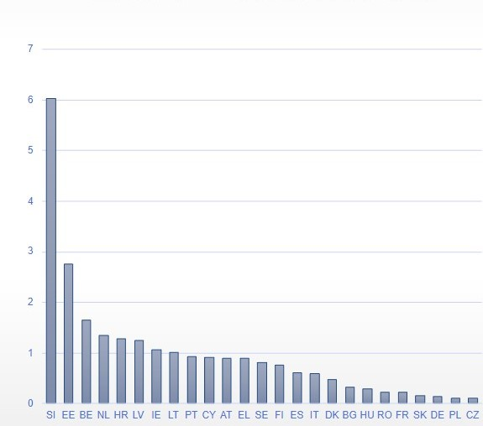
Medregionalni instrument za naložbe (I3)
EDP 25
Partnerji iz Slovenije so bili do 31.12.2024 upravičeni do 12.132.690,18 EUR, kar je pozicioniralo Slovenijo na prvo mesto med prejemniki sredstev I3 glede na prebivalca države

Slide 21
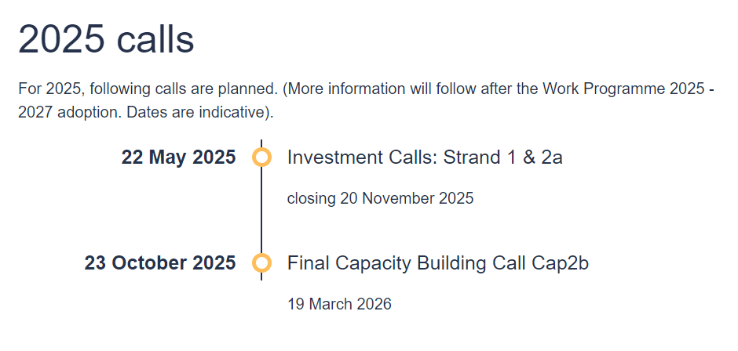
Medregionalni instrument za naložbe (I3)
EDP 25
Vir: https://eismea.ec.europa.eu/programmes/interregional-innovation-investments-i3-instrument_en (EISMEA)

Slide 22
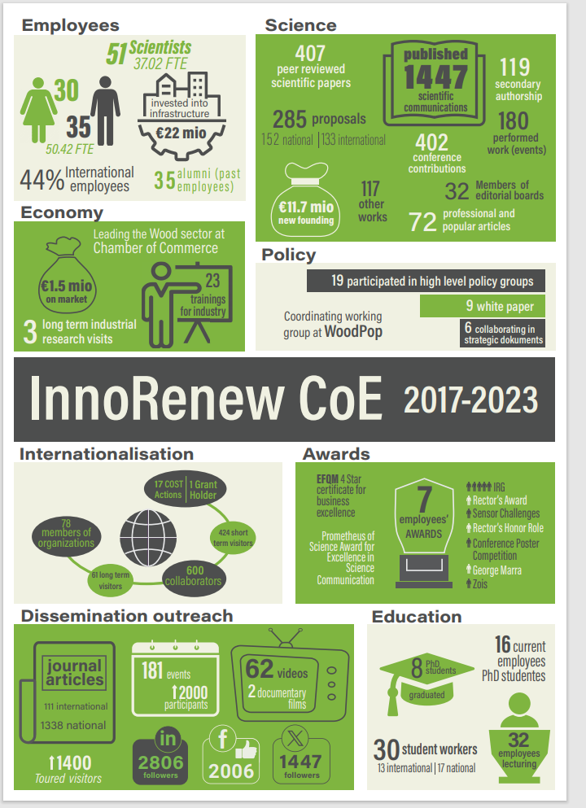
EDP 25

Slide 23
Zaključki
EDP 23
Internacionalizacija kot del EDP (verige vrednosti); selekcija skoz izkazane RRI integracije v čezregijskih verigah vrednosti (npr I3, RIV).
RRI stičišče kot osrednje stičišče podatkov, informacij in kompetenc.
Demo centri (krožno, ToP, nizkoogljične tehnologije), skupni RRI centri in DIHi kot ključni vzvodi za pilotiranje in razširjanje vseh vidikov inovacij (vključno z izobraževanjem, samo-diagnostiko podjetij za privzem inovacij, predlogi standardizacij, kreiranje novih partnerstev in novih produktnih smeri).
Nova shema državnih pomoči za podporo prednostnim področjem S5 post 20265; razpis SRIP

Slide 24


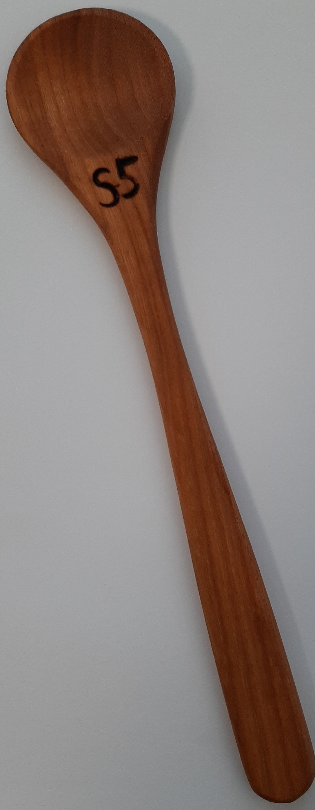
Hvala
EDP 25
Pobude na s5.MKRR@gov.si
Naložbo št. 2130-17-090102 sofinancirat Republika Slovenija in Evropska unija iz Evropskega sklada za regionalni razvoj

